Slide 1


字符串入门到入坟
Mys_C_K

Slide 2
目录
0. 哈希hash
1. KMP
2. AC自动机
3. 后缀数组SA
4. 后缀自动机SAM/广义SAM
5. 回文自动机PAM ？
Never the less:
后缀树
后缀平衡树
SA-IS
…
Notes:
以理论体系（范式）的崩溃和增生为信号
如：托勒密体系的反复修正使其愈发复杂；第一次数学危机中 \sqrt 2 的发现使数学体系崩溃等等
范式发生大规模的破坏，常规科学的问题和技巧也发生重大转变
如：燃烧的氧化理论，无理数的引入等等
造成危机的问题的解，在危机未出现前，就曾被部分或完全地预见过，只是在危机真正发生前遭到了忽视
如：日心说曾在前3世纪就被预见，莱布尼茨等人曾批评牛顿理论中绝对时空观的思想

Slide 3
前言
虽然实际上很多字符串题姿势奇怪的暴力就能过，尤其是当数据比较随机的时候（
Notes:
以理论体系（范式）的崩溃和增生为信号
如：托勒密体系的反复修正使其愈发复杂；第一次数学危机中 \sqrt 2 的发现使数学体系崩溃等等
范式发生大规模的破坏，常规科学的问题和技巧也发生重大转变
如：燃烧的氧化理论，无理数的引入等等
造成危机的问题的解，在危机未出现前，就曾被部分或完全地预见过，只是在危机真正发生前遭到了忽视
如：日心说曾在前3世纪就被预见，莱布尼茨等人曾批评牛顿理论中绝对时空观的思想

Slide 4
hash
不会吧不会吧不会真的有人不会哈分加二希吧（
Tips 1：自然溢出虽然快且好写，但可以被卡，慎重。
Tips 2：模素数的哈希其实不算快，双哈希比较慢。
Notes:
以理论体系（范式）的崩溃和增生为信号
如：托勒密体系的反复修正使其愈发复杂；第一次数学危机中 \sqrt 2 的发现使数学体系崩溃等等
范式发生大规模的破坏，常规科学的问题和技巧也发生重大转变
如：燃烧的氧化理论，无理数的引入等等
造成危机的问题的解，在危机未出现前，就曾被部分或完全地预见过，只是在危机真正发生前遭到了忽视
如：日心说曾在前3世纪就被预见，莱布尼茨等人曾批评牛顿理论中绝对时空观的思想

Slide 5
KMP
虽然我觉得KMP大家应该也都会就是了。
其实KMP核心就是一个border的性质，关于border的性质大家可以看金策的课件，这里只基本的介绍一下。
border指所有那些既是前缀又是后缀，但不是本身的串。
比如ababa中，aba就是一个border，但是abab和ab都不是。
Notes:
以理论体系（范式）的崩溃和增生为信号
如：托勒密体系的反复修正使其愈发复杂；第一次数学危机中 \sqrt 2 的发现使数学体系崩溃等等
范式发生大规模的破坏，常规科学的问题和技巧也发生重大转变
如：燃烧的氧化理论，无理数的引入等等
造成危机的问题的解，在危机未出现前，就曾被部分或完全地预见过，只是在危机真正发生前遭到了忽视
如：日心说曾在前3世纪就被预见，莱布尼茨等人曾批评牛顿理论中绝对时空观的思想

Slide 6
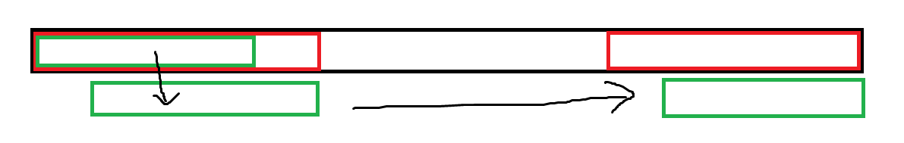
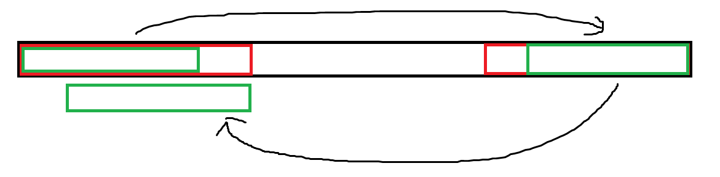
border的一些性质
border的border仍然是border。
更进一步的，一个串的所有border互为border。
更进一步的，如何获取一个串的所有border？只要不停的找当前串的最长border即可（方便起见，下文记为Lborder)。
所以实际上每个前缀都指向自己的最长border（没有则指向超级根），可以形成一个树形结构，每个点到根的路径就是所有border。
Notes:
以理论体系（范式）的崩溃和增生为信号
如：托勒密体系的反复修正使其愈发复杂；第一次数学危机中 \sqrt 2 的发现使数学体系崩溃等等
范式发生大规模的破坏，常规科学的问题和技巧也发生重大转变
如：燃烧的氧化理论，无理数的引入等等
造成危机的问题的解，在危机未出现前，就曾被部分或完全地预见过，只是在危机真正发生前遭到了忽视
如：日心说曾在前3世纪就被预见，莱布尼茨等人曾批评牛顿理论中绝对时空观的思想

Slide 7
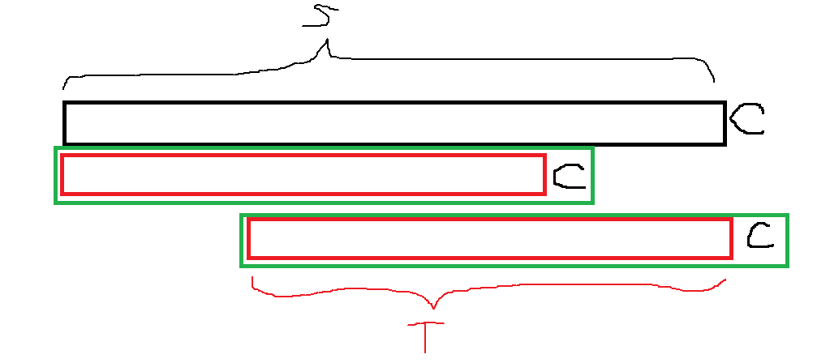
怎么对S的每个前缀求Lborder？
这就是KMP(的一部分)了。
其实可以关注到，如果Tc是Sc的border（c是一个字符），那么T是S的border。（虽然反过来不一定成立）
换句话说，Sc的Lborder一定是S的一个
border增加一个字符得到的（注意这里没有L）
假设我们求出了S的所有前缀的Lborder，那么按照刚刚的性质从长到短暴力枚举S的所有border T，找到第一个使得T后面字符是c即可。
Notes:
以理论体系（范式）的崩溃和增生为信号
如：托勒密体系的反复修正使其愈发复杂；第一次数学危机中 \sqrt 2 的发现使数学体系崩溃等等
范式发生大规模的破坏，常规科学的问题和技巧也发生重大转变
如：燃烧的氧化理论，无理数的引入等等
造成危机的问题的解，在危机未出现前，就曾被部分或完全地预见过，只是在危机真正发生前遭到了忽视
如：日心说曾在前3世纪就被预见，莱布尼茨等人曾批评牛顿理论中绝对时空观的思想

Slide 8
详细做法和复杂度
方便起见，记S[l:r]表示S从第l个字符到第r个字符形成的子串。
首先S[1:1]的Lborder是0。
从i=2,…,n，假设已经求除了S[1:1],…,S[1:(i-1)]的Lborder，现在要求S[1:i]的Lborder，根据刚才的讨论，只要枚举S[1:(i-1)]的border即可，即令j=Lborder[i-1]，然后不停的令j=Lborder[j]，直到j=0或者S[j+1]==S[i]为止。
显然Lborder[i]<=Lborder[i-1]+1，而每一轮j跳跃次数不超过|Lborder[i]-Lborder[i-1]|，由于总有Lborder[i]>=0，所以Lborder变小的幅度之和不会超过变大的幅度之和，而变大的幅度之和显然是O(n)的，因此复杂度线性。
Notes:
以理论体系（范式）的崩溃和增生为信号
如：托勒密体系的反复修正使其愈发复杂；第一次数学危机中 \sqrt 2 的发现使数学体系崩溃等等
范式发生大规模的破坏，常规科学的问题和技巧也发生重大转变
如：燃烧的氧化理论，无理数的引入等等
造成危机的问题的解，在危机未出现前，就曾被部分或完全地预见过，只是在危机真正发生前遭到了忽视
如：日心说曾在前3世纪就被预见，莱布尼茨等人曾批评牛顿理论中绝对时空观的思想

Slide 9
Eg1
给一个字符串S，对每个前缀S[1:i]求qwq[i]，其中qwq[i]表示S[1:i]的最长的长度不超过i/2的border的长度，|S|<=1e6。
Notes:
以理论体系（范式）的崩溃和增生为信号
如：托勒密体系的反复修正使其愈发复杂；第一次数学危机中 \sqrt 2 的发现使数学体系崩溃等等
范式发生大规模的破坏，常规科学的问题和技巧也发生重大转变
如：燃烧的氧化理论，无理数的引入等等
造成危机的问题的解，在危机未出现前，就曾被部分或完全地预见过，只是在危机真正发生前遭到了忽视
如：日心说曾在前3世纪就被预见，莱布尼茨等人曾批评牛顿理论中绝对时空观的思想

Slide 10
sol of NOI2014 动物园
显然我们有刚刚那个KMP树的结构，然后相当于是从每个点向上走，走到第一个长度不超过一半的点。这个显然可以dfs的时候维护根到当前点的路径，然后在上面二分即可。
Notes:
以理论体系（范式）的崩溃和增生为信号
如：托勒密体系的反复修正使其愈发复杂；第一次数学危机中 \sqrt 2 的发现使数学体系崩溃等等
范式发生大规模的破坏，常规科学的问题和技巧也发生重大转变
如：燃烧的氧化理论，无理数的引入等等
造成危机的问题的解，在危机未出现前，就曾被部分或完全地预见过，只是在危机真正发生前遭到了忽视
如：日心说曾在前3世纪就被预见，莱布尼茨等人曾批评牛顿理论中绝对时空观的思想

Slide 11
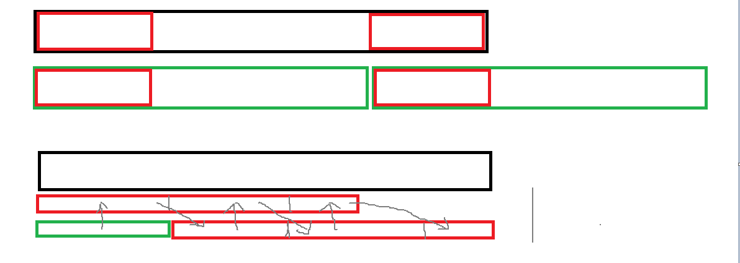
border的用处
每个border都与一个不严格循环节一一对应。
也就是说，如果m是长为n的字符串S的一个border，那么m-n就是S的一个不严格循环节，反之亦然。因此找到一个串的所有不严格循环节，只要枚举一个串的所有border即可。而(严格的)循环节就是那些使得(m-n)|n的长为m的border。
右图为两种case。
Notes:
以理论体系（范式）的崩溃和增生为信号
如：托勒密体系的反复修正使其愈发复杂；第一次数学危机中 \sqrt 2 的发现使数学体系崩溃等等
范式发生大规模的破坏，常规科学的问题和技巧也发生重大转变
如：燃烧的氧化理论，无理数的引入等等
造成危机的问题的解，在危机未出现前，就曾被部分或完全地预见过，只是在危机真正发生前遭到了忽视
如：日心说曾在前3世纪就被预见，莱布尼茨等人曾批评牛顿理论中绝对时空观的思想

Slide 12
Eg2
给一个n*m的字符矩阵S，求一个最小的矩阵T，使得用T密铺平面后，S是这一平面的一部分，n, m<=1000。
提示：对应到一维(m=1)的情形就是不严格循环节！
Eg. bcabcab的一个解是cab，也可以是bca，而bca就是它的一个不严格循环节。
换言之如果S有一个长度k的串，重复若干次后能使S是其子串，那么S[1:k]一定是一个不严格循环节。
Notes:
以理论体系（范式）的崩溃和增生为信号
如：托勒密体系的反复修正使其愈发复杂；第一次数学危机中 \sqrt 2 的发现使数学体系崩溃等等
范式发生大规模的破坏，常规科学的问题和技巧也发生重大转变
如：燃烧的氧化理论，无理数的引入等等
造成危机的问题的解，在危机未出现前，就曾被部分或完全地预见过，只是在危机真正发生前遭到了忽视
如：日心说曾在前3世纪就被预见，莱布尼茨等人曾批评牛顿理论中绝对时空观的思想

Slide 13
sol
先找到一个最小的k，使得把每一行看成一个整体后，前k行是整个n行的不严格循环节。然后对这k行的列做同样的事情即可。
比如你可以哈希来压缩每一行。O(nm)。
Notes:
以理论体系（范式）的崩溃和增生为信号
如：托勒密体系的反复修正使其愈发复杂；第一次数学危机中 \sqrt 2 的发现使数学体系崩溃等等
范式发生大规模的破坏，常规科学的问题和技巧也发生重大转变
如：燃烧的氧化理论，无理数的引入等等
造成危机的问题的解，在危机未出现前，就曾被部分或完全地预见过，只是在危机真正发生前遭到了忽视
如：日心说曾在前3世纪就被预见，莱布尼茨等人曾批评牛顿理论中绝对时空观的思想

Slide 14
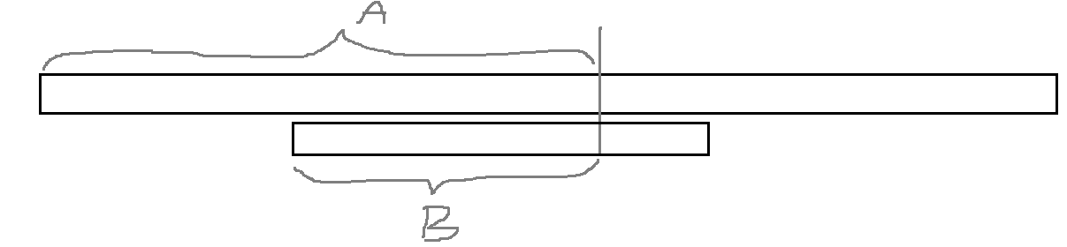
border的用处
border甚至可以用于做字符串匹配(KMP的另一部分)！
现在给一个串S和一个串T，问T在S中出现了几次。
我们把这个问题加强一下，对于S的每个前缀A，能取到T多长的前缀B，使得B是A的前缀？显然只要在B=T的部分统计一下就得到了T的出现次数。
Notes:
以理论体系（范式）的崩溃和增生为信号
如：托勒密体系的反复修正使其愈发复杂；第一次数学危机中 \sqrt 2 的发现使数学体系崩溃等等
范式发生大规模的破坏，常规科学的问题和技巧也发生重大转变
如：燃烧的氧化理论，无理数的引入等等
造成危机的问题的解，在危机未出现前，就曾被部分或完全地预见过，只是在危机真正发生前遭到了忽视
如：日心说曾在前3世纪就被预见，莱布尼茨等人曾批评牛顿理论中绝对时空观的思想

Slide 15
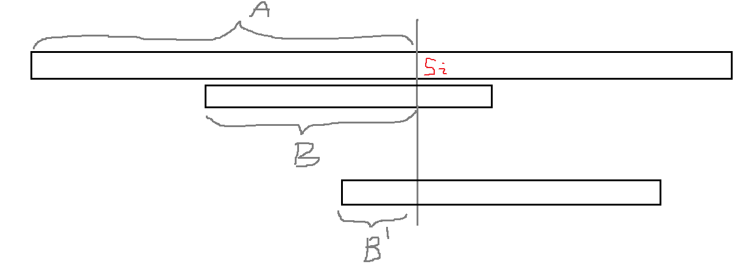
KMP(下)
仍然考虑递推，假设对于A=S[1:(i-1)]，能够找到那个B，我们要找S[1:i]对应的那个。即找到一个最长的B’满足B’在T中的下一个字符是S[i]。
容易注意到B’一定是B的一个border。
因此从大到小枚举B 的border即可，类似 的可以说明复杂度仍然是O(|S|+|T|)的。
Notes:
以理论体系（范式）的崩溃和增生为信号
如：托勒密体系的反复修正使其愈发复杂；第一次数学危机中 \sqrt 2 的发现使数学体系崩溃等等
范式发生大规模的破坏，常规科学的问题和技巧也发生重大转变
如：燃烧的氧化理论，无理数的引入等等
造成危机的问题的解，在危机未出现前，就曾被部分或完全地预见过，只是在危机真正发生前遭到了忽视
如：日心说曾在前3世纪就被预见，莱布尼茨等人曾批评牛顿理论中绝对时空观的思想

Slide 16
Eg3
给一个数字串(仅含0~9)T，求有多少长为n的字符串S，使得T不在S中出现过。
|T|<=20，n<=10^9。
Notes:
以理论体系（范式）的崩溃和增生为信号
如：托勒密体系的反复修正使其愈发复杂；第一次数学危机中 \sqrt 2 的发现使数学体系崩溃等等
范式发生大规模的破坏，常规科学的问题和技巧也发生重大转变
如：燃烧的氧化理论，无理数的引入等等
造成危机的问题的解，在危机未出现前，就曾被部分或完全地预见过，只是在危机真正发生前遭到了忽视
如：日心说曾在前3世纪就被预见，莱布尼茨等人曾批评牛顿理论中绝对时空观的思想

Slide 17
bzoj 1009 GT考试
考虑模拟KMP的过程，就是先求出T的Lborder数组。假设现在到了S的前m位，枚举S的第m+1位0<=c<=9，如何知道此时Sc和T的匹配情况？根据KMP算法过程我们知道只要维护之前讲KMP算法时，那个B串的长度即可，因此可以设dp[m,i]表示当前是S串的第m位，现在对应于T的那个B串长度是i，转移枚举10种字符c，可以算出新的dp[m+1,trans(i,c)]，其中trans(i,c)表示向S后面加一个字符c，B’的长度会变成啥，这个显然和m无关，易验证是个线性变换，因此可以矩乘快速幂加速。
Notes:
以理论体系（范式）的崩溃和增生为信号
如：托勒密体系的反复修正使其愈发复杂；第一次数学危机中 \sqrt 2 的发现使数学体系崩溃等等
范式发生大规模的破坏，常规科学的问题和技巧也发生重大转变
如：燃烧的氧化理论，无理数的引入等等
造成危机的问题的解，在危机未出现前，就曾被部分或完全地预见过，只是在危机真正发生前遭到了忽视
如：日心说曾在前3世纪就被预见，莱布尼茨等人曾批评牛顿理论中绝对时空观的思想

Slide 18
Eg4
给一个01串T。现在按照如下方式生成01串S：
一开始S长度是0，然后每次向S的最右边p的概率随机添加一个0或者(1-p)的概率添加一个1，直到S中包含T就停止。问停止的时候，S的期望长度。
|T|<=10^6,0<p<1
Notes:
以理论体系（范式）的崩溃和增生为信号
如：托勒密体系的反复修正使其愈发复杂；第一次数学危机中 \sqrt 2 的发现使数学体系崩溃等等
范式发生大规模的破坏，常规科学的问题和技巧也发生重大转变
如：燃烧的氧化理论，无理数的引入等等
造成危机的问题的解，在危机未出现前，就曾被部分或完全地预见过，只是在危机真正发生前遭到了忽视
如：日心说曾在前3世纪就被预见，莱布尼茨等人曾批评牛顿理论中绝对时空观的思想

Slide 19
sol
类似GT考试，设F(i)表示当前的S对应于T的那个B的长度是i时，期望还要随机多少次才能停止。显然F(0)是答案，F(|T|)=0。
那么随机下一位的时候，不妨设T[i+1]=0，那么有p的概率会让i增大1，1-p的概率跳到某个确定的0<=q_i<i，即F(i)=(F(i+1)+1)*p+(F(q_i)+1)*(1-p)=1+p*F(i+1)+(1-p)*F(q_i)。
如果T[i+1]=1的话就把上式的p与1-p交换。
这样的到一个方程组，高斯消元解方程组即可，O(n^3)。
Notes:
以理论体系（范式）的崩溃和增生为信号
如：托勒密体系的反复修正使其愈发复杂；第一次数学危机中 \sqrt 2 的发现使数学体系崩溃等等
范式发生大规模的破坏，常规科学的问题和技巧也发生重大转变
如：燃烧的氧化理论，无理数的引入等等
造成危机的问题的解，在危机未出现前，就曾被部分或完全地预见过，只是在危机真正发生前遭到了忽视
如：日心说曾在前3世纪就被预见，莱布尼茨等人曾批评牛顿理论中绝对时空观的思想

Slide 20
sol
然后这类高消题有个经典技巧，就是你把上面那个式子改成：
F(i+1)=(F(i)-1-(1-p)*F(q_i))/p，这样可以从小到大得到一个递推式。
你设x=F(0)，那么每个F(i)都是a_i*x+b_i的形式，用上面那个式子可以递推出每个F(i)的a_i和b_i。最后由F(|T|)=0即可解出x。
O(n)。
Notes:
以理论体系（范式）的崩溃和增生为信号
如：托勒密体系的反复修正使其愈发复杂；第一次数学危机中 \sqrt 2 的发现使数学体系崩溃等等
范式发生大规模的破坏，常规科学的问题和技巧也发生重大转变
如：燃烧的氧化理论，无理数的引入等等
造成危机的问题的解，在危机未出现前，就曾被部分或完全地预见过，只是在危机真正发生前遭到了忽视
如：日心说曾在前3世纪就被预见，莱布尼茨等人曾批评牛顿理论中绝对时空观的思想

Slide 21
Manacher
给一个串S，对每个中心(某个字符或者某两个字符中间的缝)求以此为中心的回文串有多长。
显然可以哈希+二分。
然后有一个叫Manacher的O(n)的算法，实现比较简单并且没有什么延拓性就不讲了，感兴趣可以自己学学看，只有一个小trick是把abcde变成#a#b#c#d#e#，就不用特判中心是什么情况了；还有通过这个算法过程可以自然得到一个本质不同的回文串（指看起来不同）有O(n)个，因此诸如求本质不同回文串数可以直接二分+哈希，不过有更优秀的做法就是了(回文树/回文自动机)。
Notes:
以理论体系（范式）的崩溃和增生为信号
如：托勒密体系的反复修正使其愈发复杂；第一次数学危机中 \sqrt 2 的发现使数学体系崩溃等等
范式发生大规模的破坏，常规科学的问题和技巧也发生重大转变
如：燃烧的氧化理论，无理数的引入等等
造成危机的问题的解，在危机未出现前，就曾被部分或完全地预见过，只是在危机真正发生前遭到了忽视
如：日心说曾在前3世纪就被预见，莱布尼茨等人曾批评牛顿理论中绝对时空观的思想

Slide 22
Eg5
给一个字符串S，求最长的子串T，使得存在T的一种划分方式T=AB，且A和B都是回文的，并且A和B长度都不是0。
2e5。
Notes:
以理论体系（范式）的崩溃和增生为信号
如：托勒密体系的反复修正使其愈发复杂；第一次数学危机中 \sqrt 2 的发现使数学体系崩溃等等
范式发生大规模的破坏，常规科学的问题和技巧也发生重大转变
如：燃烧的氧化理论，无理数的引入等等
造成危机的问题的解，在危机未出现前，就曾被部分或完全地预见过，只是在危机真正发生前遭到了忽视
如：日心说曾在前3世纪就被预见，莱布尼茨等人曾批评牛顿理论中绝对时空观的思想

Slide 23
sol of bzoj 2565
类似的加入`#`以避免中心在缝上的特判。
考虑枚举A和B的回文中心i<j，那么显然此时有解当且仅当以i为回文中心的最长回文串的最右端，大于等于j的最左端-1，因此枚举j，在一个后缀取min即可O(n)。
Notes:
以理论体系（范式）的崩溃和增生为信号
如：托勒密体系的反复修正使其愈发复杂；第一次数学危机中 \sqrt 2 的发现使数学体系崩溃等等
范式发生大规模的破坏，常规科学的问题和技巧也发生重大转变
如：燃烧的氧化理论，无理数的引入等等
造成危机的问题的解，在危机未出现前，就曾被部分或完全地预见过，只是在危机真正发生前遭到了忽视
如：日心说曾在前3世纪就被预见，莱布尼茨等人曾批评牛顿理论中绝对时空观的思想

Slide 24
AC自动机
不是自动AC机。
这个文字描述起来就太麻烦了，而且我打不动课件了。
我直接从我以前写的课件里面复制粘贴吧。
顺提，这份课件我个人觉得比之前那份满意（不过删掉了字符串子么读写以及哈希，我觉得大家应该都会，如果你不会可以翻我之前的课件，写的还挺详细的）像kmp部分就比较有深度（虽然还是在普及级别范围内就是了）。
Notes:
以理论体系（范式）的崩溃和增生为信号
如：托勒密体系的反复修正使其愈发复杂；第一次数学危机中 \sqrt 2 的发现使数学体系崩溃等等
范式发生大规模的破坏，常规科学的问题和技巧也发生重大转变
如：燃烧的氧化理论，无理数的引入等等
造成危机的问题的解，在危机未出现前，就曾被部分或完全地预见过，只是在危机真正发生前遭到了忽视
如：日心说曾在前3世纪就被预见，莱布尼茨等人曾批评牛顿理论中绝对时空观的思想

Slide 25
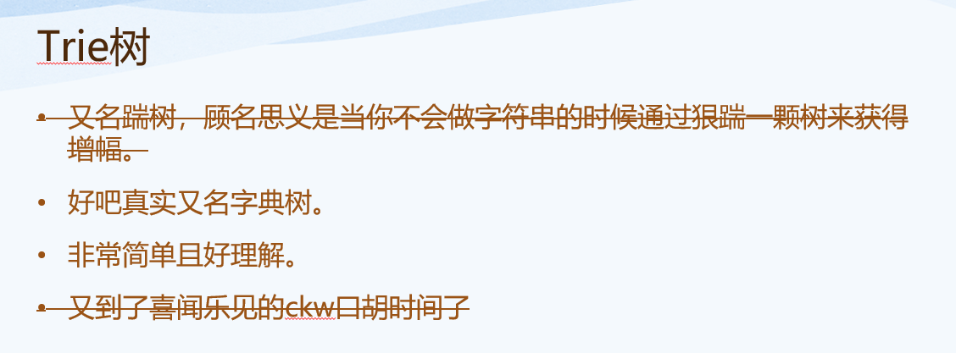
Trie
在AC自动机之前，我们要先讲一下Trie树。
Notes:
以理论体系（范式）的崩溃和增生为信号
如：托勒密体系的反复修正使其愈发复杂；第一次数学危机中 \sqrt 2 的发现使数学体系崩溃等等
范式发生大规模的破坏，常规科学的问题和技巧也发生重大转变
如：燃烧的氧化理论，无理数的引入等等
造成危机的问题的解，在危机未出现前，就曾被部分或完全地预见过，只是在危机真正发生前遭到了忽视
如：日心说曾在前3世纪就被预见，莱布尼茨等人曾批评牛顿理论中绝对时空观的思想

Slide 26
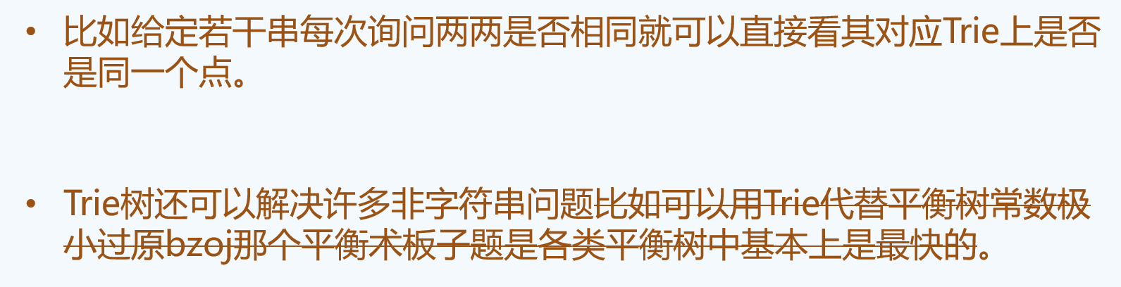
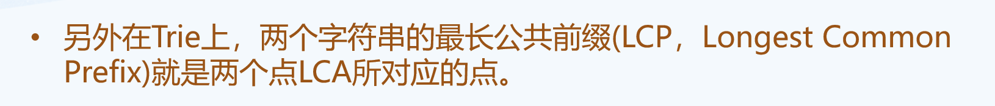
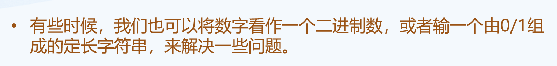

Slide 27
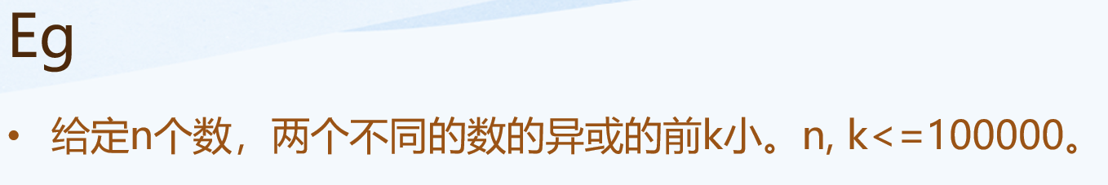

Slide 28
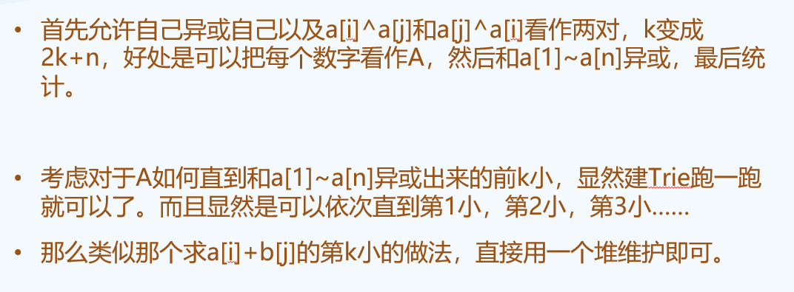
sol
Notes:
以理论体系（范式）的崩溃和增生为信号
如：托勒密体系的反复修正使其愈发复杂；第一次数学危机中 \sqrt 2 的发现使数学体系崩溃等等
范式发生大规模的破坏，常规科学的问题和技巧也发生重大转变
如：燃烧的氧化理论，无理数的引入等等
造成危机的问题的解，在危机未出现前，就曾被部分或完全地预见过，只是在危机真正发生前遭到了忽视
如：日心说曾在前3世纪就被预见，莱布尼茨等人曾批评牛顿理论中绝对时空观的思想

Slide 29
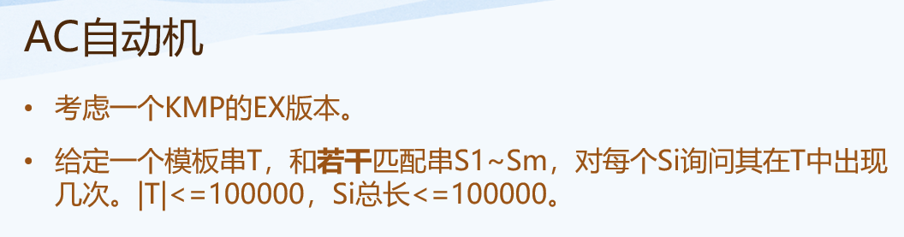

Slide 30
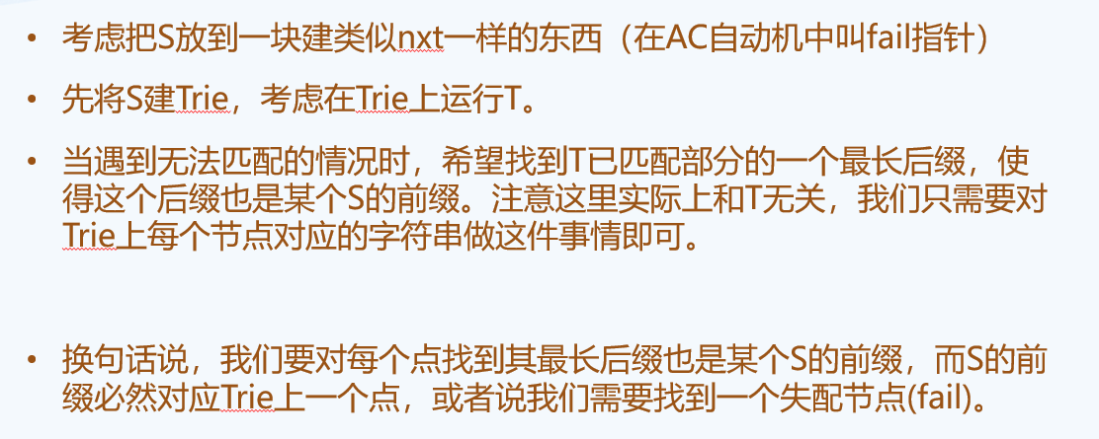

Slide 31
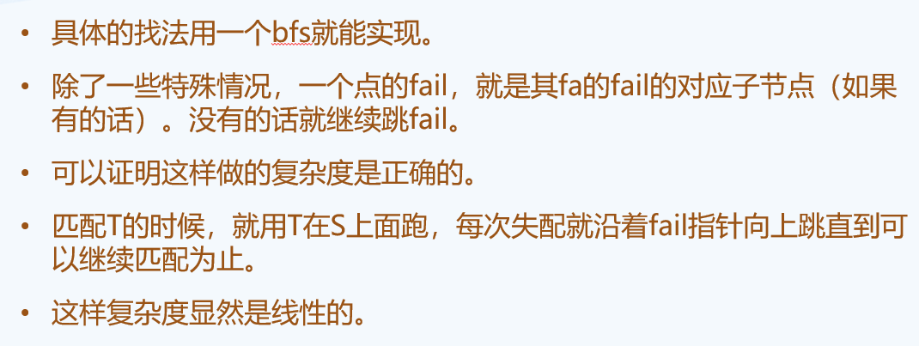
准确的说复杂度是串长之和的，因此给你一个Trie你是不能直接这么建Fail树的，你需要下面这个优化+一个主席树之类的做法搞。

Slide 32
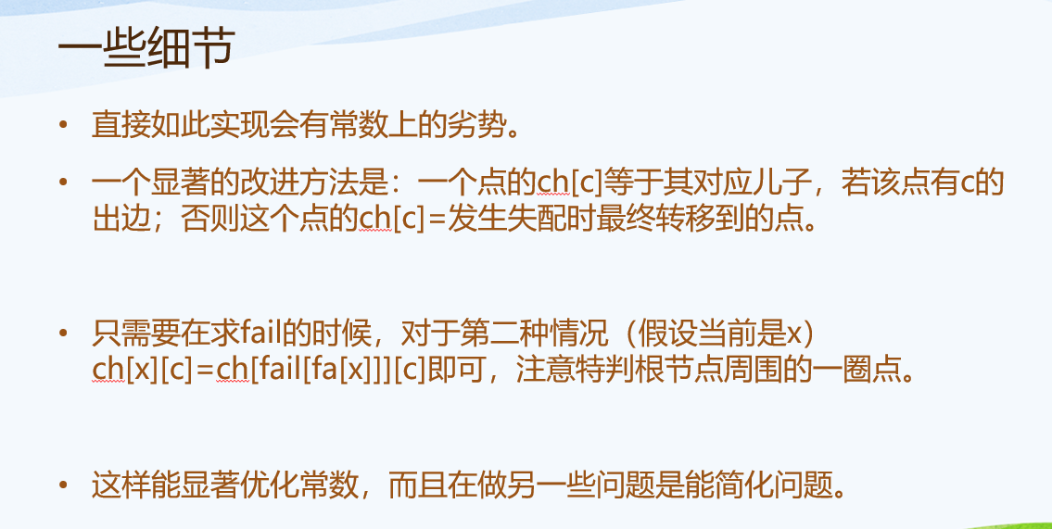

Slide 33
我不想花时间讲AC自动了，我们直接开SA好了。
不过还是放几个AC自动机的题好了。
Notes:
以理论体系（范式）的崩溃和增生为信号
如：托勒密体系的反复修正使其愈发复杂；第一次数学危机中 \sqrt 2 的发现使数学体系崩溃等等
范式发生大规模的破坏，常规科学的问题和技巧也发生重大转变
如：燃烧的氧化理论，无理数的引入等等
造成危机的问题的解，在危机未出现前，就曾被部分或完全地预见过，只是在危机真正发生前遭到了忽视
如：日心说曾在前3世纪就被预见，莱布尼茨等人曾批评牛顿理论中绝对时空观的思想

Slide 34
Eg1
给n个串，每次问两个串的前缀，求其LCS，保证这个LCS也是某个串的前缀。
Notes:
以理论体系（范式）的崩溃和增生为信号
如：托勒密体系的反复修正使其愈发复杂；第一次数学危机中 \sqrt 2 的发现使数学体系崩溃等等
范式发生大规模的破坏，常规科学的问题和技巧也发生重大转变
如：燃烧的氧化理论，无理数的引入等等
造成危机的问题的解，在危机未出现前，就曾被部分或完全地预见过，只是在危机真正发生前遭到了忽视
如：日心说曾在前3世纪就被预见，莱布尼茨等人曾批评牛顿理论中绝对时空观的思想

Slide 35
Eg1
看起来那个保证是不是很奇怪？
有这个保证就在AC自动机上找两个串对应的点求LCA即可。
Notes:
以理论体系（范式）的崩溃和增生为信号
如：托勒密体系的反复修正使其愈发复杂；第一次数学危机中 \sqrt 2 的发现使数学体系崩溃等等
范式发生大规模的破坏，常规科学的问题和技巧也发生重大转变
如：燃烧的氧化理论，无理数的引入等等
造成危机的问题的解，在危机未出现前，就曾被部分或完全地预见过，只是在危机真正发生前遭到了忽视
如：日心说曾在前3世纪就被预见，莱布尼茨等人曾批评牛顿理论中绝对时空观的思想

Slide 36
Eg2
考虑对于一个数x，把其每一位写为4位2进制数得到一个字符串。
给若干模式串，问有多少L<=x<=R，满足x对应字符串不包含这些模式串。
R<=10^200，模式串长度和<=2000。
Notes:
以理论体系（范式）的崩溃和增生为信号
如：托勒密体系的反复修正使其愈发复杂；第一次数学危机中 \sqrt 2 的发现使数学体系崩溃等等
范式发生大规模的破坏，常规科学的问题和技巧也发生重大转变
如：燃烧的氧化理论，无理数的引入等等
造成危机的问题的解，在危机未出现前，就曾被部分或完全地预见过，只是在危机真正发生前遭到了忽视
如：日心说曾在前3世纪就被预见，莱布尼茨等人曾批评牛顿理论中绝对时空观的思想

Slide 37
Eg2
AC自动机+数位dp即可。
Notes:
以理论体系（范式）的崩溃和增生为信号
如：托勒密体系的反复修正使其愈发复杂；第一次数学危机中 \sqrt 2 的发现使数学体系崩溃等等
范式发生大规模的破坏，常规科学的问题和技巧也发生重大转变
如：燃烧的氧化理论，无理数的引入等等
造成危机的问题的解，在危机未出现前，就曾被部分或完全地预见过，只是在危机真正发生前遭到了忽视
如：日心说曾在前3世纪就被预见，莱布尼茨等人曾批评牛顿理论中绝对时空观的思想

Slide 38
Eg3
给定n个字符串S1~Sn，多次询问，每次给你l,r,k，求\sum_{i=l}^r Occur(Si,Sk)，其中Occur(S，T)表示S在T中出现次数。
Notes:
以理论体系（范式）的崩溃和增生为信号
如：托勒密体系的反复修正使其愈发复杂；第一次数学危机中 \sqrt 2 的发现使数学体系崩溃等等
范式发生大规模的破坏，常规科学的问题和技巧也发生重大转变
如：燃烧的氧化理论，无理数的引入等等
造成危机的问题的解，在危机未出现前，就曾被部分或完全地预见过，只是在危机真正发生前遭到了忽视
如：日心说曾在前3世纪就被预见，莱布尼茨等人曾批评牛顿理论中绝对时空观的思想

Slide 39
Eg3
首先离线并把区间问题差分成前缀的问题，考虑枚举右端点。
由于|S1|+…+|Sn|不会很大，考虑分块，如果Sk>=sqrt(n)，直接暴力求出每个串在其中出现多少次，这样的串只有O(sqrt(n))个所以没问题。
否则在AC自动机上跑就是子树加单点询问，或者说区间加和单点询问。注意到有O(n*sqrt(n))个询问但是只有O(n)次修改，所以像讲莫队的时候那样用分块维护上面这个事情即可。
Notes:
以理论体系（范式）的崩溃和增生为信号
如：托勒密体系的反复修正使其愈发复杂；第一次数学危机中 \sqrt 2 的发现使数学体系崩溃等等
范式发生大规模的破坏，常规科学的问题和技巧也发生重大转变
如：燃烧的氧化理论，无理数的引入等等
造成危机的问题的解，在危机未出现前，就曾被部分或完全地预见过，只是在危机真正发生前遭到了忽视
如：日心说曾在前3世纪就被预见，莱布尼茨等人曾批评牛顿理论中绝对时空观的思想

Slide 40
SA
你们就知道SA是一个在O(nlgn)时间内对一个字符串S的所有后缀按照字典序排序的算法，反正结果就是得到了排序后的结果。
具体算法看时间决定讲不讲。
Notes:
以理论体系（范式）的崩溃和增生为信号
如：托勒密体系的反复修正使其愈发复杂；第一次数学危机中 \sqrt 2 的发现使数学体系崩溃等等
范式发生大规模的破坏，常规科学的问题和技巧也发生重大转变
如：燃烧的氧化理论，无理数的引入等等
造成危机的问题的解，在危机未出现前，就曾被部分或完全地预见过，只是在危机真正发生前遭到了忽视
如：日心说曾在前3世纪就被预见，莱布尼茨等人曾批评牛顿理论中绝对时空观的思想

Slide 41
Eg1
多次询问两个后缀的LCP(Longest common prefix，最长公共前缀)。
结论是，记sa[i]表示第i小的后缀(的起点的下标)是什么，即sa数组就是排序后的结果；rk[i]表示S[i:n]在sa数组里面排在什么位置；h[i]表示sa[i]和sa[i-1]的LCP，如果h数组能算出来，那么假设两个后缀的rk分表示i<j，那么这两个后缀的LCP是min(h[i+1],h[i+2],…,h[j])。
这样就可以RMQ做O(nlgn)-O(1)。
为什么？
Notes:
以理论体系（范式）的崩溃和增生为信号
如：托勒密体系的反复修正使其愈发复杂；第一次数学危机中 \sqrt 2 的发现使数学体系崩溃等等
范式发生大规模的破坏，常规科学的问题和技巧也发生重大转变
如：燃烧的氧化理论，无理数的引入等等
造成危机的问题的解，在危机未出现前，就曾被部分或完全地预见过，只是在危机真正发生前遭到了忽视
如：日心说曾在前3世纪就被预见，莱布尼茨等人曾批评牛顿理论中绝对时空观的思想

Slide 42
Eg1
怎么求h？
显然至少可以哈希二分做O(nlgn)，反正不超过SA复杂度。
不过有O(n)的算法，可以说明：h[i]>=h[i-1]-1，然后暴力即可。
为什么？证明有点麻烦而且没啥用，就不讲了。
Notes:
以理论体系（范式）的崩溃和增生为信号
如：托勒密体系的反复修正使其愈发复杂；第一次数学危机中 \sqrt 2 的发现使数学体系崩溃等等
范式发生大规模的破坏，常规科学的问题和技巧也发生重大转变
如：燃烧的氧化理论，无理数的引入等等
造成危机的问题的解，在危机未出现前，就曾被部分或完全地预见过，只是在危机真正发生前遭到了忽视
如：日心说曾在前3世纪就被预见，莱布尼茨等人曾批评牛顿理论中绝对时空观的思想

Slide 43
Eg2
给一个字符串，问起有多少本质不同的子串。
两个子串本质不同即指他们看起来不一样。
Notes:
以理论体系（范式）的崩溃和增生为信号
如：托勒密体系的反复修正使其愈发复杂；第一次数学危机中 \sqrt 2 的发现使数学体系崩溃等等
范式发生大规模的破坏，常规科学的问题和技巧也发生重大转变
如：燃烧的氧化理论，无理数的引入等等
造成危机的问题的解，在危机未出现前，就曾被部分或完全地预见过，只是在危机真正发生前遭到了忽视
如：日心说曾在前3世纪就被预见，莱布尼茨等人曾批评牛顿理论中绝对时空观的思想

Slide 44
Eg2
我们将子串理解为后缀的前缀。
SA之后，从小到大考虑每个后缀，显然排名为i的后缀对答案的贡献是(这个后缀的长度，即n-sa[i]+1)-h[i]。
Notes:
以理论体系（范式）的崩溃和增生为信号
如：托勒密体系的反复修正使其愈发复杂；第一次数学危机中 \sqrt 2 的发现使数学体系崩溃等等
范式发生大规模的破坏，常规科学的问题和技巧也发生重大转变
如：燃烧的氧化理论，无理数的引入等等
造成危机的问题的解，在危机未出现前，就曾被部分或完全地预见过，只是在危机真正发生前遭到了忽视
如：日心说曾在前3世纪就被预见，莱布尼茨等人曾批评牛顿理论中绝对时空观的思想

Slide 45
Eg2+
给一个字符串，多次问其第k小的子串，不计重复。
Notes:
以理论体系（范式）的崩溃和增生为信号
如：托勒密体系的反复修正使其愈发复杂；第一次数学危机中 \sqrt 2 的发现使数学体系崩溃等等
范式发生大规模的破坏，常规科学的问题和技巧也发生重大转变
如：燃烧的氧化理论，无理数的引入等等
造成危机的问题的解，在危机未出现前，就曾被部分或完全地预见过，只是在危机真正发生前遭到了忽视
如：日心说曾在前3世纪就被预见，莱布尼茨等人曾批评牛顿理论中绝对时空观的思想

Slide 46
Eg2+
还是和Eg2一样跑，多次询问就上一个二分即可。
Notes:
以理论体系（范式）的崩溃和增生为信号
如：托勒密体系的反复修正使其愈发复杂；第一次数学危机中 \sqrt 2 的发现使数学体系崩溃等等
范式发生大规模的破坏，常规科学的问题和技巧也发生重大转变
如：燃烧的氧化理论，无理数的引入等等
造成危机的问题的解，在危机未出现前，就曾被部分或完全地预见过，只是在危机真正发生前遭到了忽视
如：日心说曾在前3世纪就被预见，莱布尼茨等人曾批评牛顿理论中绝对时空观的思想

Slide 47
Eg3
给两个串，求其公共子串。
Notes:
以理论体系（范式）的崩溃和增生为信号
如：托勒密体系的反复修正使其愈发复杂；第一次数学危机中 \sqrt 2 的发现使数学体系崩溃等等
范式发生大规模的破坏，常规科学的问题和技巧也发生重大转变
如：燃烧的氧化理论，无理数的引入等等
造成危机的问题的解，在危机未出现前，就曾被部分或完全地预见过，只是在危机真正发生前遭到了忽视
如：日心说曾在前3世纪就被预见，莱布尼茨等人曾批评牛顿理论中绝对时空观的思想

Slide 48
Eg3
用没出现的#把二者拼起来，然后跑SA，那么有些后缀来自1，有些后缀来自2，要找一个来自1的和来自2的后缀，之间的h的min最大。
显然取相邻的1和2最好，做完了。
Notes:
以理论体系（范式）的崩溃和增生为信号
如：托勒密体系的反复修正使其愈发复杂；第一次数学危机中 \sqrt 2 的发现使数学体系崩溃等等
范式发生大规模的破坏，常规科学的问题和技巧也发生重大转变
如：燃烧的氧化理论，无理数的引入等等
造成危机的问题的解，在危机未出现前，就曾被部分或完全地预见过，只是在危机真正发生前遭到了忽视
如：日心说曾在前3世纪就被预见，莱布尼茨等人曾批评牛顿理论中绝对时空观的思想

Slide 49
Eg4
给一个串S，求最长的两个子串A和B，设其长度k，使得A[1]-B[1]=…=A[k]-B[k]，并且A和B在S中出现位置不能有交集。
Notes:
以理论体系（范式）的崩溃和增生为信号
如：托勒密体系的反复修正使其愈发复杂；第一次数学危机中 \sqrt 2 的发现使数学体系崩溃等等
范式发生大规模的破坏，常规科学的问题和技巧也发生重大转变
如：燃烧的氧化理论，无理数的引入等等
造成危机的问题的解，在危机未出现前，就曾被部分或完全地预见过，只是在危机真正发生前遭到了忽视
如：日心说曾在前3世纪就被预见，莱布尼茨等人曾批评牛顿理论中绝对时空观的思想

Slide 50
Eg4
显然差分，就变成了求最长的相等且无交子串。这个可以直接SAM。
SA怎么做，考虑二分答案，把所有h[i]>=k的对应的两个后缀放到同一块，然后每一块选一个出现最靠左和最靠右的即可，看一看这两个是不是距离k。
Notes:
以理论体系（范式）的崩溃和增生为信号
如：托勒密体系的反复修正使其愈发复杂；第一次数学危机中 \sqrt 2 的发现使数学体系崩溃等等
范式发生大规模的破坏，常规科学的问题和技巧也发生重大转变
如：燃烧的氧化理论，无理数的引入等等
造成危机的问题的解，在危机未出现前，就曾被部分或完全地预见过，只是在危机真正发生前遭到了忽视
如：日心说曾在前3世纪就被预见，莱布尼茨等人曾批评牛顿理论中绝对时空观的思想

Slide 51
Eg5
给一个字符串S，对于每个子串T，问有多少字符串(A, B)，使得T=AABB，对每个T询问后得到的答案求和并输出。1e5。
Notes:
以理论体系（范式）的崩溃和增生为信号
如：托勒密体系的反复修正使其愈发复杂；第一次数学危机中 \sqrt 2 的发现使数学体系崩溃等等
范式发生大规模的破坏，常规科学的问题和技巧也发生重大转变
如：燃烧的氧化理论，无理数的引入等等
造成危机的问题的解，在危机未出现前，就曾被部分或完全地预见过，只是在危机真正发生前遭到了忽视
如：日心说曾在前3世纪就被预见，莱布尼茨等人曾批评牛顿理论中绝对时空观的思想

Slide 52
Eg5 优秀的拆分
显然只要对每个后缀求其有多少个前缀是AA的形式即可。
介绍一个经典处理方法，枚举A的长度L，把S每L个切一刀，然后枚举第一个A所在的块i，可以直接用SA算出A在第i块中可能的起点区间。复杂度O(nlgn)。
Notes:
以理论体系（范式）的崩溃和增生为信号
如：托勒密体系的反复修正使其愈发复杂；第一次数学危机中 \sqrt 2 的发现使数学体系崩溃等等
范式发生大规模的破坏，常规科学的问题和技巧也发生重大转变
如：燃烧的氧化理论，无理数的引入等等
造成危机的问题的解，在危机未出现前，就曾被部分或完全地预见过，只是在危机真正发生前遭到了忽视
如：日心说曾在前3世纪就被预见，莱布尼茨等人曾批评牛顿理论中绝对时空观的思想

Slide 53
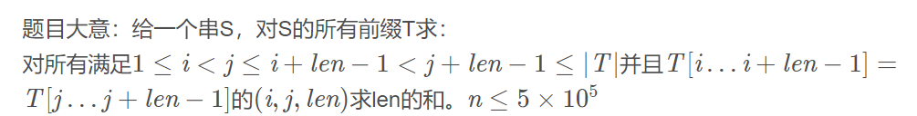
Eg5+
Notes:
以理论体系（范式）的崩溃和增生为信号
如：托勒密体系的反复修正使其愈发复杂；第一次数学危机中 \sqrt 2 的发现使数学体系崩溃等等
范式发生大规模的破坏，常规科学的问题和技巧也发生重大转变
如：燃烧的氧化理论，无理数的引入等等
造成危机的问题的解，在危机未出现前，就曾被部分或完全地预见过，只是在危机真正发生前遭到了忽视
如：日心说曾在前3世纪就被预见，莱布尼茨等人曾批评牛顿理论中绝对时空观的思想

Slide 54
Eg5+
其实就是对每个i<j，看一看S[2i-j+1:i]是不是等于S[i+1:j]，若是，就求出前缀i和前缀j的LCS，假设是k，然后对(j-i+1)+…+k求和即可。
其实就是找到所有形如AA的串然后求对应的LCP的0/1/2次方和，类似优秀的拆分即可，对每个前缀T算答案就考虑每个AA对哪些T有影响，反正拿几阶差分跑一跑即可。
Notes:
以理论体系（范式）的崩溃和增生为信号
如：托勒密体系的反复修正使其愈发复杂；第一次数学危机中 \sqrt 2 的发现使数学体系崩溃等等
范式发生大规模的破坏，常规科学的问题和技巧也发生重大转变
如：燃烧的氧化理论，无理数的引入等等
造成危机的问题的解，在危机未出现前，就曾被部分或完全地预见过，只是在危机真正发生前遭到了忽视
如：日心说曾在前3世纪就被预见，莱布尼茨等人曾批评牛顿理论中绝对时空观的思想

Slide 55
Eg6
给你个字符串s，将其划分成不超过k段使得每段的字典序最大子串的最大的一个t最小，问t是啥。1e5。
Notes:
以理论体系（范式）的崩溃和增生为信号
如：托勒密体系的反复修正使其愈发复杂；第一次数学危机中 \sqrt 2 的发现使数学体系崩溃等等
范式发生大规模的破坏，常规科学的问题和技巧也发生重大转变
如：燃烧的氧化理论，无理数的引入等等
造成危机的问题的解，在危机未出现前，就曾被部分或完全地预见过，只是在危机真正发生前遭到了忽视
如：日心说曾在前3世纪就被预见，莱布尼茨等人曾批评牛顿理论中绝对时空观的思想

Slide 56
Eg6
考虑二分，朴素的二分是确定每一位，T飞。
发现答案是s的子串，而s只有O(n^2)个子串，二分这个即可。
二分方法见Eg2+。
二分完后对每个后缀分类讨论一下可以转化为给定若干区间选尽量少的点使得每个区间有至少一个点，经典问题：先不管那些覆盖别的区间的区间然后左端点排序然后贪心的向右选即可。
精细的实现一下可以做到一个log。
Notes:
以理论体系（范式）的崩溃和增生为信号
如：托勒密体系的反复修正使其愈发复杂；第一次数学危机中 \sqrt 2 的发现使数学体系崩溃等等
范式发生大规模的破坏，常规科学的问题和技巧也发生重大转变
如：燃烧的氧化理论，无理数的引入等等
造成危机的问题的解，在危机未出现前，就曾被部分或完全地预见过，只是在危机真正发生前遭到了忽视
如：日心说曾在前3世纪就被预见，莱布尼茨等人曾批评牛顿理论中绝对时空观的思想

Slide 57
Eg7
给一个字符串S，多次给定两个子串S[a:b]，S[c:d]，问S[a:b]的所有子串中，和S[c:d]的LCP最大值是多少。
Notes:
以理论体系（范式）的崩溃和增生为信号
如：托勒密体系的反复修正使其愈发复杂；第一次数学危机中 \sqrt 2 的发现使数学体系崩溃等等
范式发生大规模的破坏，常规科学的问题和技巧也发生重大转变
如：燃烧的氧化理论，无理数的引入等等
造成危机的问题的解，在危机未出现前，就曾被部分或完全地预见过，只是在危机真正发生前遭到了忽视
如：日心说曾在前3世纪就被预见，莱布尼茨等人曾批评牛顿理论中绝对时空观的思想

Slide 58
Eg7
这种一般直接先二分答案ans，考虑S[c:d]在SA上的位置，考虑h[i]>=ans的对应相邻字符串放一块，那么就是要选一个和后缀c在同一块的，并且下标在[a,b-ans+1]之间的。这显然是一个二维数点，可以主席树。
Notes:
以理论体系（范式）的崩溃和增生为信号
如：托勒密体系的反复修正使其愈发复杂；第一次数学危机中 \sqrt 2 的发现使数学体系崩溃等等
范式发生大规模的破坏，常规科学的问题和技巧也发生重大转变
如：燃烧的氧化理论，无理数的引入等等
造成危机的问题的解，在危机未出现前，就曾被部分或完全地预见过，只是在危机真正发生前遭到了忽视
如：日心说曾在前3世纪就被预见，莱布尼茨等人曾批评牛顿理论中绝对时空观的思想

Slide 59
Eg8
给若干串，求最长公共子串。
Notes:
以理论体系（范式）的崩溃和增生为信号
如：托勒密体系的反复修正使其愈发复杂；第一次数学危机中 \sqrt 2 的发现使数学体系崩溃等等
范式发生大规模的破坏，常规科学的问题和技巧也发生重大转变
如：燃烧的氧化理论，无理数的引入等等
造成危机的问题的解，在危机未出现前，就曾被部分或完全地预见过，只是在危机真正发生前遭到了忽视
如：日心说曾在前3世纪就被预见，莱布尼茨等人曾批评牛顿理论中绝对时空观的思想

Slide 60
Eg8
这其实是SAM入门题，不过可以SA做。
考虑把他们用没出现的字符拼接起来，二分答案，和之前一样看是不是在一块内有来自所有串的后缀即可。
Notes:
以理论体系（范式）的崩溃和增生为信号
如：托勒密体系的反复修正使其愈发复杂；第一次数学危机中 \sqrt 2 的发现使数学体系崩溃等等
范式发生大规模的破坏，常规科学的问题和技巧也发生重大转变
如：燃烧的氧化理论，无理数的引入等等
造成危机的问题的解，在危机未出现前，就曾被部分或完全地预见过，只是在危机真正发生前遭到了忽视
如：日心说曾在前3世纪就被预见，莱布尼茨等人曾批评牛顿理论中绝对时空观的思想

